Slide 1
Socialchefsnätverket
10 januari 2020

Slide 2
Källa: SCB januari 2020

Slide 3
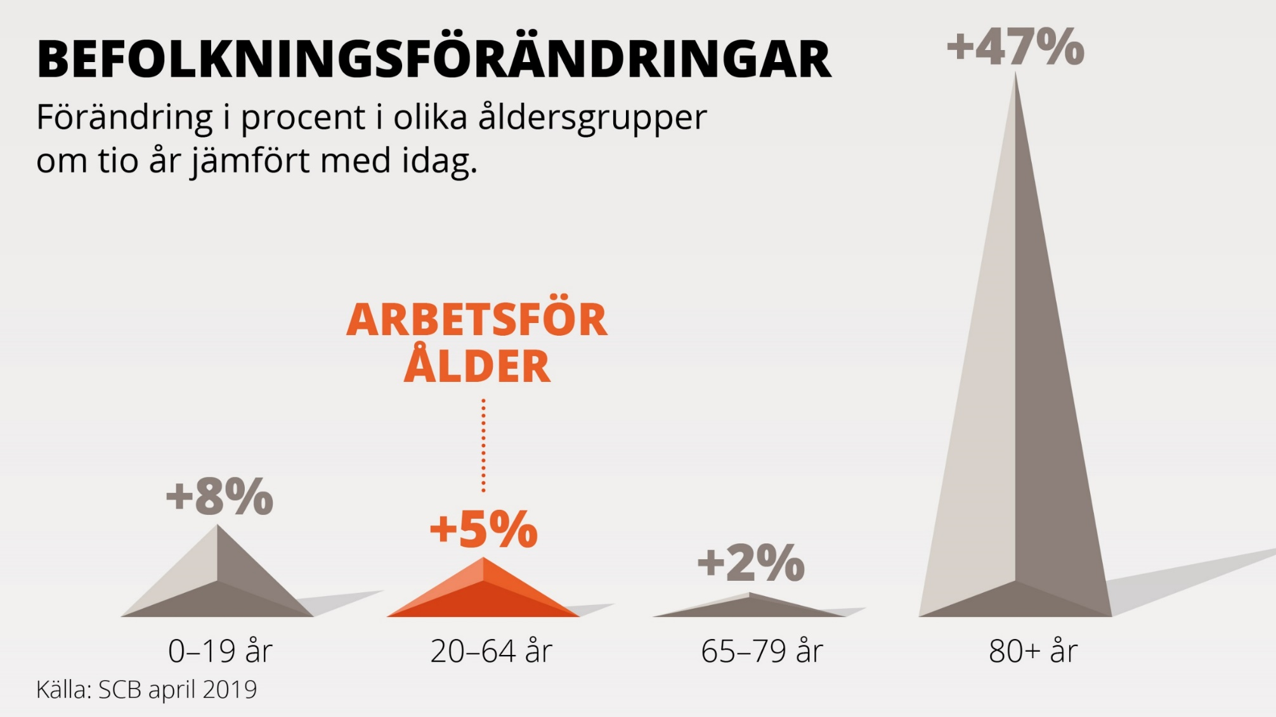
Helsingborg 2035
80+ ökar med
61%
Höganäs
2035
80+ ökar med
87%

Slide 4
Källa: Kolada januari 2020

Slide 5
Källa: Kolada januari 2020

Slide 6
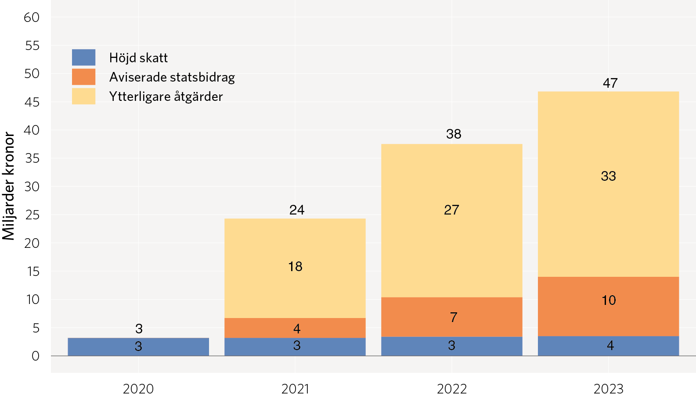
GAPET ÖKAR MELLAN KOSTNADER OCH INTÄKTER
Källa: SKL Ekonomirapport okt 2019
Notes:
Ytterligare åtgärder = ev skattehöjningar, ev statsbidrag, effektiviseringar

Slide 7
Källa: Kolada januari 2020

Slide 8
Källa: Kolada januari 2020

Slide 9
Källa: Kolada januari 2020

Slide 10
Källa: Kolada januari 2020

Slide 11
Källa: Kolada januari 2020

Slide 12
Källa: Kolada januari 2020

Slide 13
Lagstiftning, utredningar mm
Barnkonventionen - lag 1/1 2020
Kostnadsutjämningsutredning - 2020
Kommunutredningen – klar 28/2 2020
Samordnad utveckling för god och nära vård – utredning klar mars 2020 (jan 2021 psykisk ohälsa)
Välfärdsteknik i äldreomsorgen – utredning klar 1/3 2020
SOL – utredning klar 1/6 2020
Välfärdskommissionen - klar dec 2021
Personuppgiftshantering SOL (ej IFO) och HSL - klar 2021
LSS – ny lag from 2022

Slide 14
Framtidsfrågor
Integration – alternativa lösningar till ek. bistånd / samverkan mellan alla förvaltningar
Förebyggande arbete – minska och skjuta fram insatser
Resursfördelning – tänka nytt
Socialförvaltningen samverka kring samhällsbyggnad/infrastruktur
Precision/effektivitet – digitalisering
Nybyggnationer – SÄBO/BMSS
Personalförsörjning – karriärvägar – kompetensutveckling
Psykisk ohälsa ökar
Ökad tillgänglighet av droger – ökning av missbruk
Ökning av orosanmälningar
Ökning av våld i nära relationer
Otrygghet hos kommuninvånarna – och förväntningar
Andra utförare av serviceinsatser inom äldreomsorgen/LSS
Samverkan med andra myndigheter, kommuner, regionen
Samarbete med frivilligorganisationer
Vårdförskjutning - från region till kommunal hälso- och sjukvård – allt sjukare
Införande av välfärdsteknik
Fler med kognitiv svikt och funktionsnedsättning
Notes:
Hämtat från kommunernas verksamhetsplaner, framtidsanalyser, nämndsplan och vård- och omsorgsplan.

Slide 15
Workshop Vilka är de viktigaste frågorna som socialchefsnätverket ska arbeta med under 2020?

